Slide 1
RUTA DE TRABAJO (ARTES VISUALES)
1º BÁSICO
SEMANA 22 AL 25 DE JUNIO

Slide 2
“LAS ABEJAS”
(SEMANA 15)
ALUMNOS PENDIENTES
AIMEE MOSCOSO

Slide 3
ACTIVIDAD EVALUADA “UN OTOÑO DIFERENTE”

Slide 4
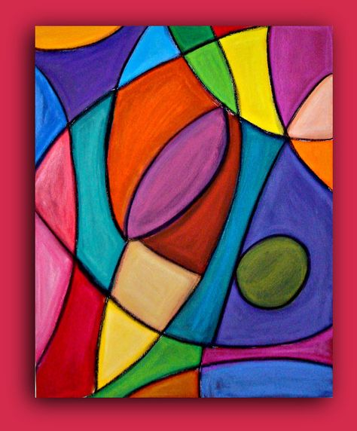
“EVALUACIÓN ARTES VISUALES”
“MI OBRA DE ARTE”
“NOMBRE DEL ALUMNO”

